Slide 1

NÁZEV PROJEKTU: INVESTICE DO VZDĚLÁNÍ NESOU NEJVYŠŠÍ ÚROK
ČÍSLO PROJEKTU: CZ.1.07/1.5.00/34.0521
AUTOR: ING. ZUZANA KERNDLOVÁ
TEMATICKÁ SADA: ELEKTROENERGETIKA PRO ŽÁKY 3. ROČNÍKŮ STŘEDNÍ ŠKOLY
TÉMA: KOMPENZACE DLE POŽADOVANÝCH ZMĚN VÝKONU
ČÍSLO MATERIÁLU: VY_52_INOVACE_01_30_KEZU

Slide 2
Název projektu: |  | Investice do vzdělání nesou nejvyšší úrok
Číslo projektu: |  | CZ.1.07/1.5.00/34.0521
Číslo a název šablony: |  | V/2 - Inovace a zkvalitnění směřující k rozvoji odborných kompetencí žáků středních škol
Téma sady: |  | Elektroenergetika pro žáky 3. ročníků střední školy
Téma: |  | Kompenzace dle požadovaných změn výkonu
Číslo materiálu: |  | VY_52_INOVACE_01_30_KEZU
Druh učebního materiálu: |  | Prezentace
Předmět: |  | Elektroenergetika
Ročník: |  | 3
Třída: |  | Z3K
Autor: |  | Ing. Zuzana Kerndlová
Datum vytvoření: |  | 29.8.2013
Datum ověření: |  | 24.4.2014
Ověřil: |  | Autor
Anotace: |  | Materiál je určen pro studenty 3. ročníku SPŠEIT. Jedná se o výkladovou prezentaci kompenzace při požadovaném zmenšení zdánlivého výkonu a zvětšení činného výkonu.Studenti se seznámí s principem a způsobem výpočtu.
Klíčová slova: |  | Kompenzace, druhy výkonů, účiník, druhy kompenzací
Investice do vzdělání nesou nejvyšší úrok
Notes:
Doplnit tabulku

Slide 3
Kompenzace – zmenšení zdánlivého výkonu zvětšení činného výkonu
ING. ZUZANA KERNDLOVÁ
BRNO 2013

Slide 4

Druhy výpočtových kompenzací
Dělení dle cíle kompenzace:
Požadované zlepšení účiníku
Požadované zmenšení zdánlivého výkonu
Požadované zvětšení využití příkonu
Požadované zlepšení napěťových poměrů
Požadované zmenšení ztrát při přenosu
INVESTICE DO ROZVOJE VZDĚLÁVÁNÍ
4/11

Slide 5

Kompenzace – základní vztahy
Činná složka proudu [A]
Jalová složka proudu [A]
Účiník [ - ]
Zdánlivý výkon [VA]
Činný výkon [W]
Jalový výkon [VAr]
INVESTICE DO ROZVOJE VZDĚLÁVÁNÍ
5/11
Notes:
POPSAT OBRÁZEK

Slide 6
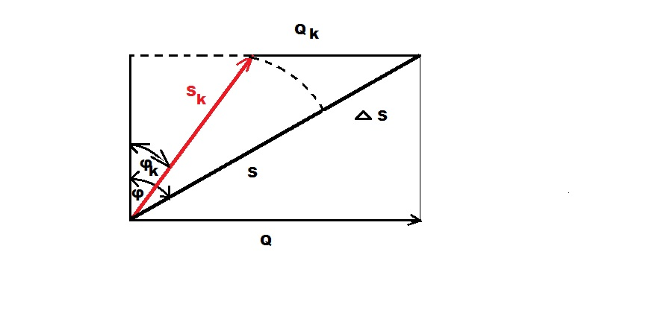
Vektorový diagram pro zmenšení zdánlivého výkonu
Obr. 1 Vektorový diagram kompenzace pro zmenšení zdánlivého výkonu
INVESTICE DO ROZVOJE VZDĚLÁVÁNÍ
6/11

Slide 7

Odvození z vektorového diagramu
, kde
S je zdánlivý výkon před kompenzací
S _{k} zdánlivý výkon po kompenzaci
Obr. 2 Vektorový diagram řešení
Jestliže určíme cosφ_{k} ,můžeme určit výkon dle stejného vztahu jako při kompenzaci účiníku.
INVESTICE DO ROZVOJE VZDĚLÁVÁNÍ
7/11

Slide 8



Výpočet pouze z výkonů
Je-li zmenšení dáno v procentech
Porovnáním rovnic pro zdánlivé výkony dostaneme
a po dosazení
INVESTICE DO ROZVOJE VZDĚLÁVÁNÍ
8/11

Slide 9
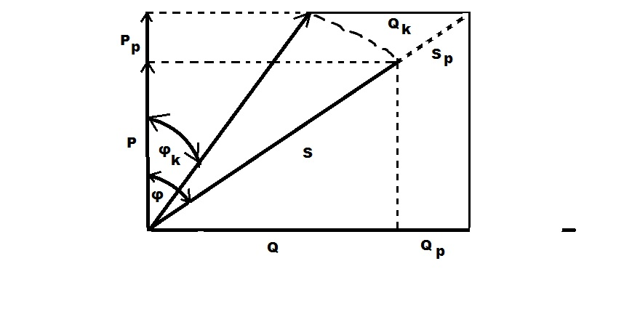
Vektorový diagram pro zvětšení činného výkonu
Obr. 1 Vektorový diagram kompenzace pro zvětšení činného výkonu
INVESTICE DO ROZVOJE VZDĚLÁVÁNÍ
9/11

Slide 10

Odvození z vektorového diagramu
, kde
se může nanejvýš rovnat S
Obr. 2 Vektorový diagram řešení
INVESTICE DO ROZVOJE VZDĚLÁVÁNÍ
10/11

Slide 11
DĚKUJI ZA POZORNOST
Ing. Zuzana Kerndlová
zuzana.kerndlova@sspbrno.cz
Ilustrace: archiv autora

